Slide 1



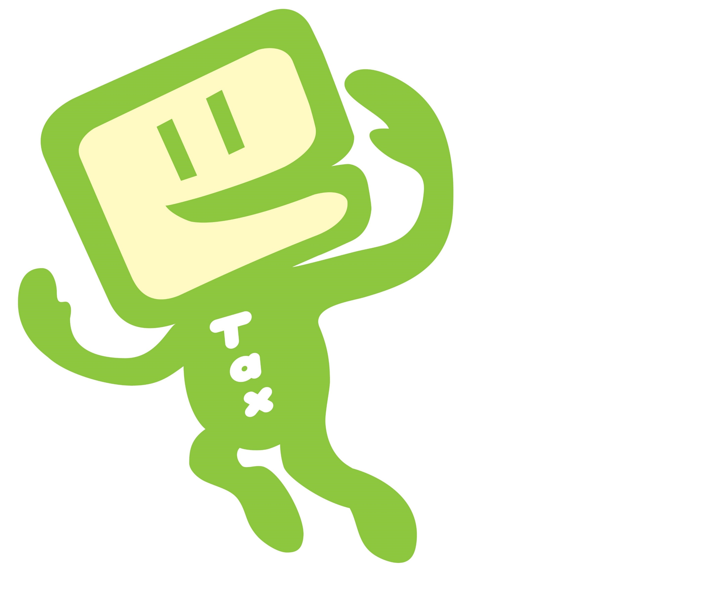
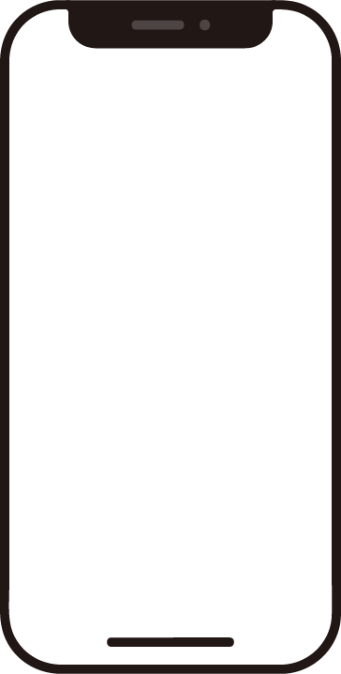
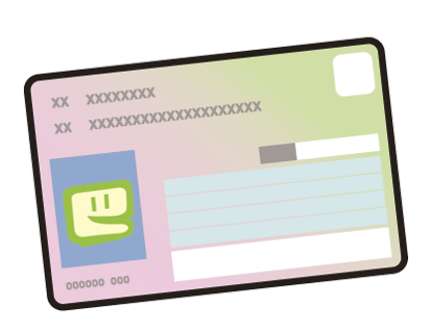

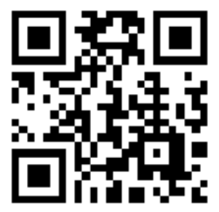


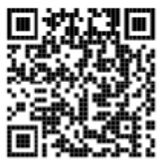







書かない 確定申告
マイナンバーカードでe-Tax
スマホで
サクっと♪
いつでも どこでも
初めてでも 安心♪
すでに
e-Tax
70％
約 の方が
e-Taxで
申告しています!!
確定申告書等作成コーナーなら
金額等を入力するだけで
自動計算で申告書が完成！
ｚｚｚｚｚｚｚｚ
マイナポータル連携で
控除証明書等のデータが
自動入力できる！
マイナポータル連携
の詳細はこちら
※ご利用には事前準備が必要です
e-Taxの５つのメリット
自宅から
申告可能
確定申告期間
24時間利用可能
申告書が
データで取得可能
添付書類
提出不要
早期還付
（３週間程度で還付）
確定
申告
※メンテナンス時間を除きます
※一部の書類を除きます
書面提出の場合は
１か月～１か月半程度で還付
国税庁 法人番号7000012050002

Slide 2
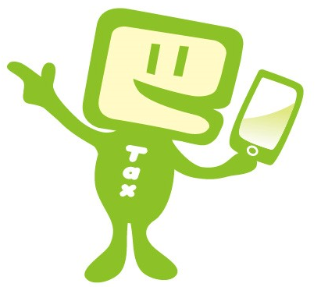


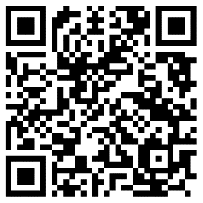
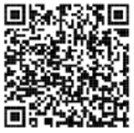
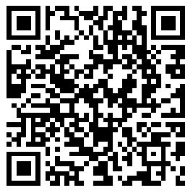
確定申告書等作成コーナーのご利用に当たって
作成できる申告書等
・ 所得税の申告書
・ 青色申告決算書・収支内訳書
・ 消費税の申告書
・ 贈与税の申告書
令和７年１月から
所得税のすべての画面が
スマホで
見やすくなります♪
e-Taxに必要なもの
スマホに
マイナポータルアプリ
をインストール
マイナンバーカード
※マイナンバーカード及び電子証明書の
有効期限にご注意ください
マイナンバーカード読取対応のスマホ
(又はICカードリーダライタ)
マイナンバーカードのパスワード２つ
① 署名用電子証明書のパスワード
（英数字６～16文字）
② 利用者証明用電子証明書のパスワード
（数字４桁）
パスワードを忘れた場合やロックされた場合の
対処法については、公的個人認証サービスの
ポータルサイトをご確認ください。
？
令和７年１月からe-Taxがスマホ用電子証明書に対応！
マイナンバーカードをスマホで
読み取らなくても、
申告書の作成・e-Tax送信が
できるようになります！
AndroidTMのみ対応しています
※ご利用には、スマホでマイナポータルから
スマホ用電子証明書の利用申請・登録をする
必要があります。
利用者証明用電子証明書の
パスワードはスマホの
生体認証機能を利用できます！
（機種によって異なります）
スマホ用電子証明書
について詳しくはこちら
＼ 読取不要 ／
申告に困ったときは
動画で見る確定申告
チャットボット「ふたば」
確定申告書等作成コーナーの
操作方法などを動画でご案内
ご質問したいことをメニューから選択するか、入力いただくと「税務職員ふたば」（AI）が回答
・このチラシには開発中の内容が含まれておりますので、実際の内容と異なる場合があります。
・Androidの名称は、Google LLCの商標または登録商標です。
R6.８

